Slide 1
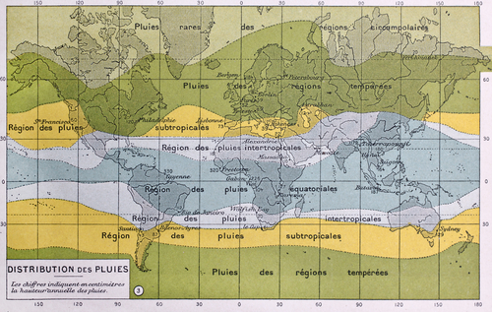
12. Ilmastovyöhykkeet
Vyöhykkeisyys-kartta sademäärien mukaan vuodelta 1894

Slide 2
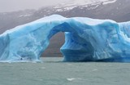
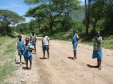
Ilmastovyöhykkeiden määrittely
Ilmasto = sään 30 vuoden keskiarvo
Tärkein määrittävä säätekijä lämpötila
Auringonsäteilyn erilaiset tulokulmat
→ Laskee päiväntasaajalta kohti napoja
Muita tekijöitä
Sademäärä ja sen vaihtelu
Kasvillisuus

Slide 3
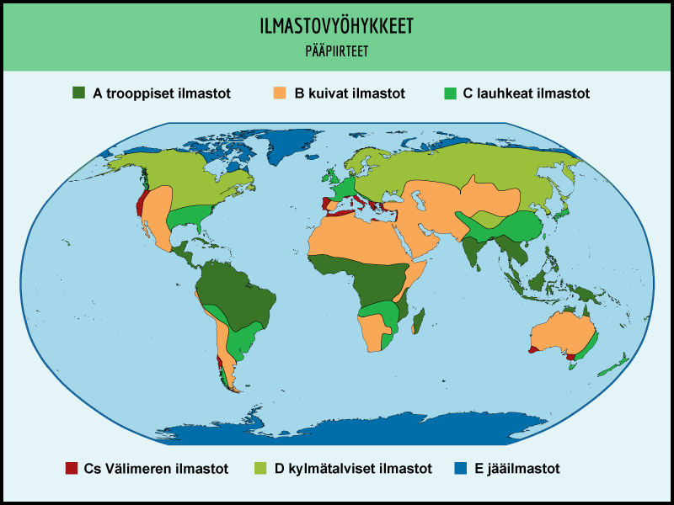

Slide 4
Ilmastovyöhykkeiden pääluokat
Päiväntasaajan molemmin puolin vastaavat vyöhykkeet
Rajat lämpötilan minimi- ja maksimiarvojen perusteella
Ilmaston lämpeneminen siirtää vyöhykkeitä kohti napoja
Jääilmaston alue kutistuu
Esim. Suomessa Kylmätalvinen ilmasto

Slide 5
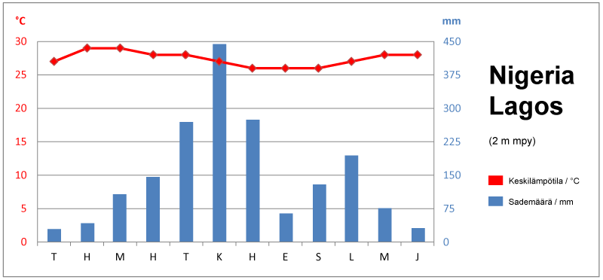
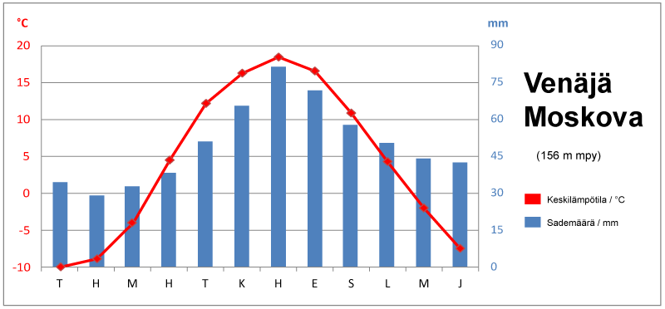
Ilmastodiagrammit eri vyöhykkeillä
Käyrä = lämpötila
Päiväntasaajalla tasainen
Etelässä keskeltä matalin
Kylmissä ilmastoissa isot vaihtelut
Palkit = sademäärä
Huomaa erilaiset asteikot
Yleensä lämpimässä sateisinta
Poikkeus: talvisateiden ilmastot

